Slide 1
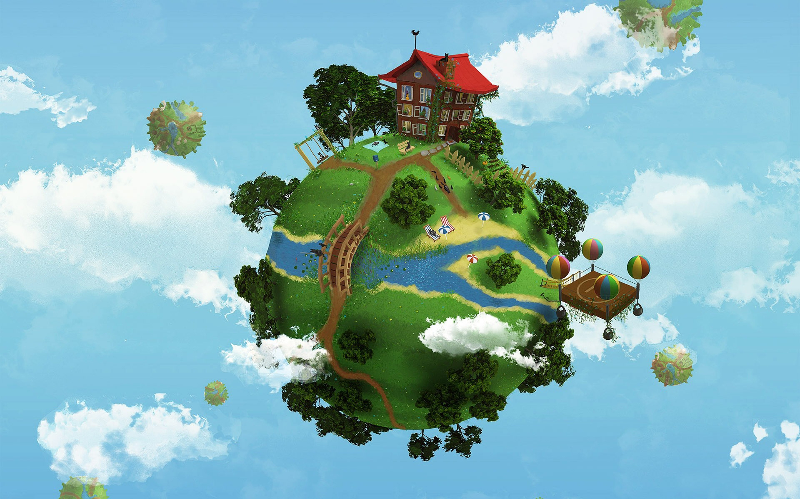
Мы - за мир и сохранение природы
ГКОУ школа-интернат №28 п. Суворов - Черкесский

Slide 2
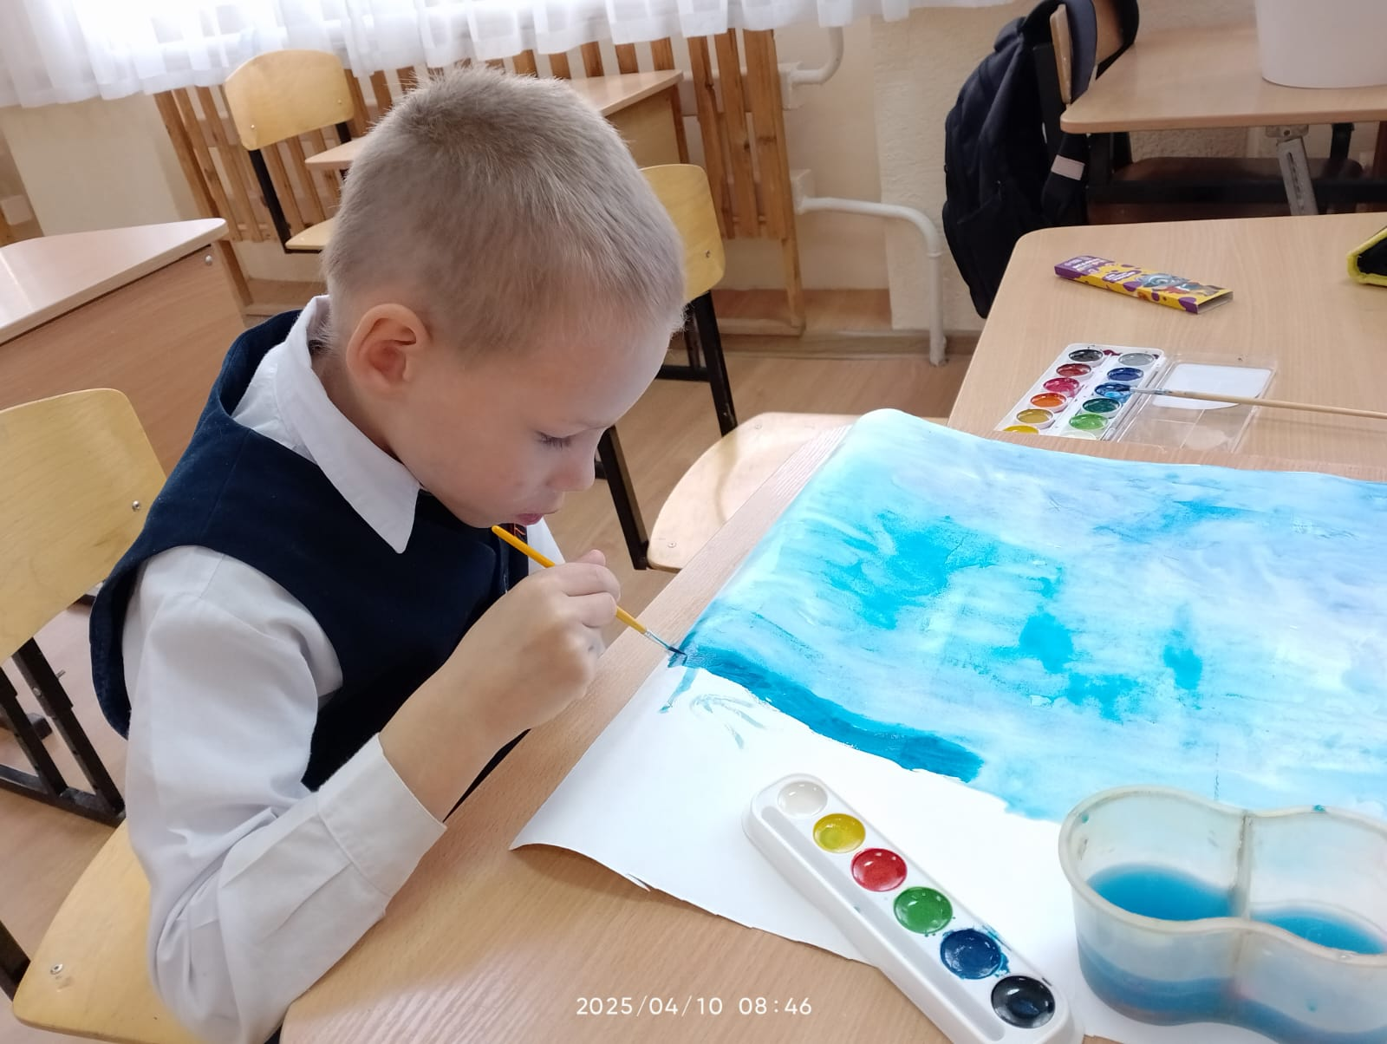
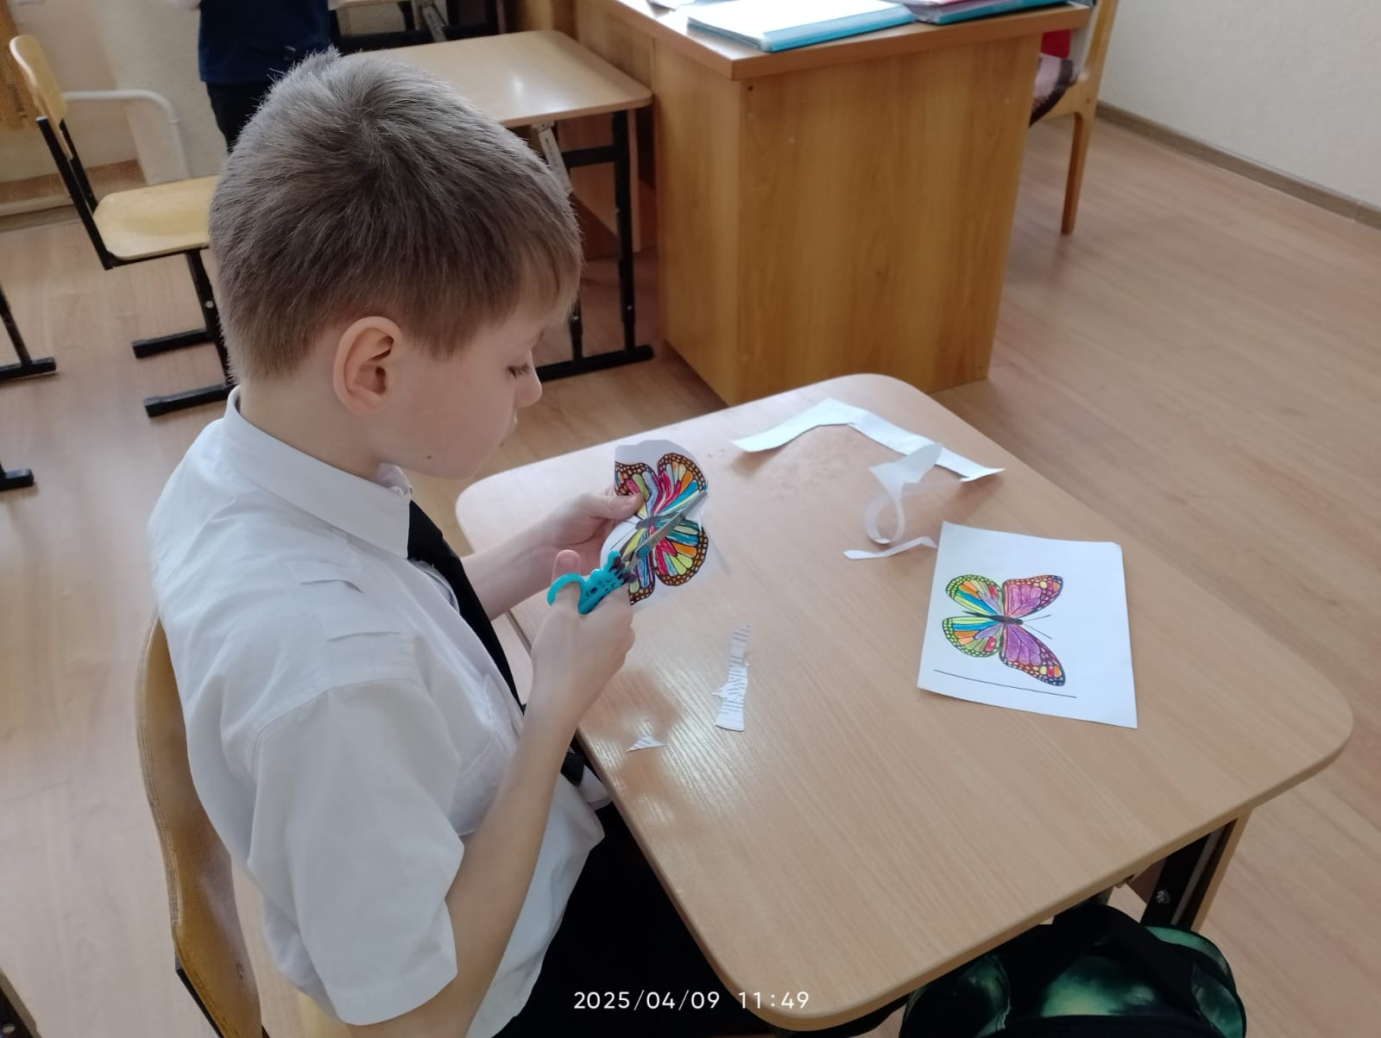
Ученики 1 класса за творческой работой посвящённая Международному дню Земли

Slide 3
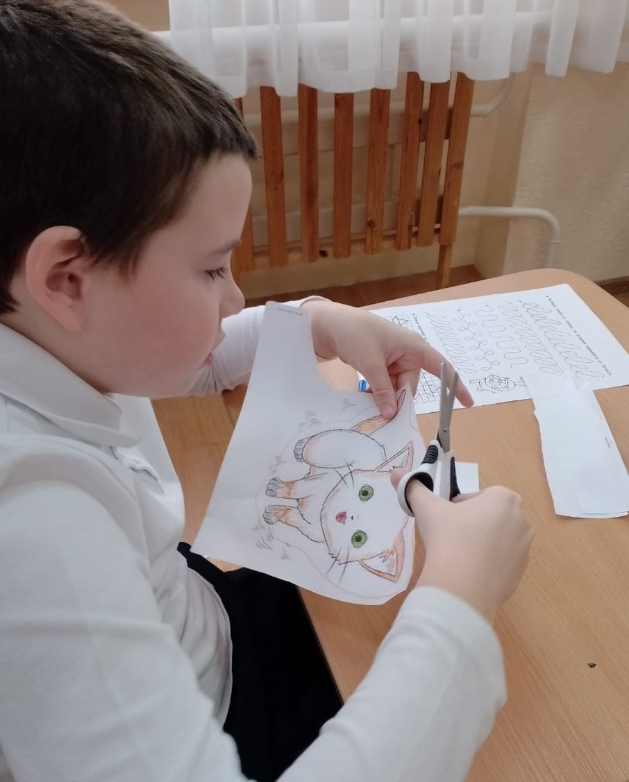
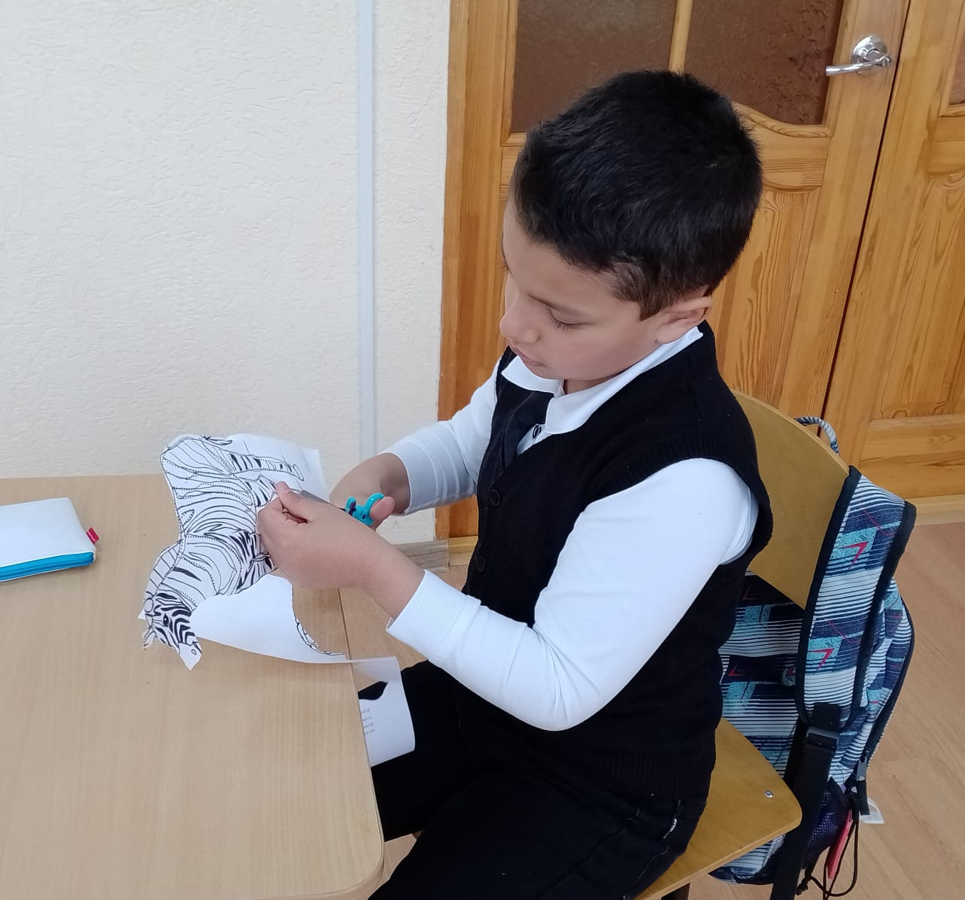

Slide 4
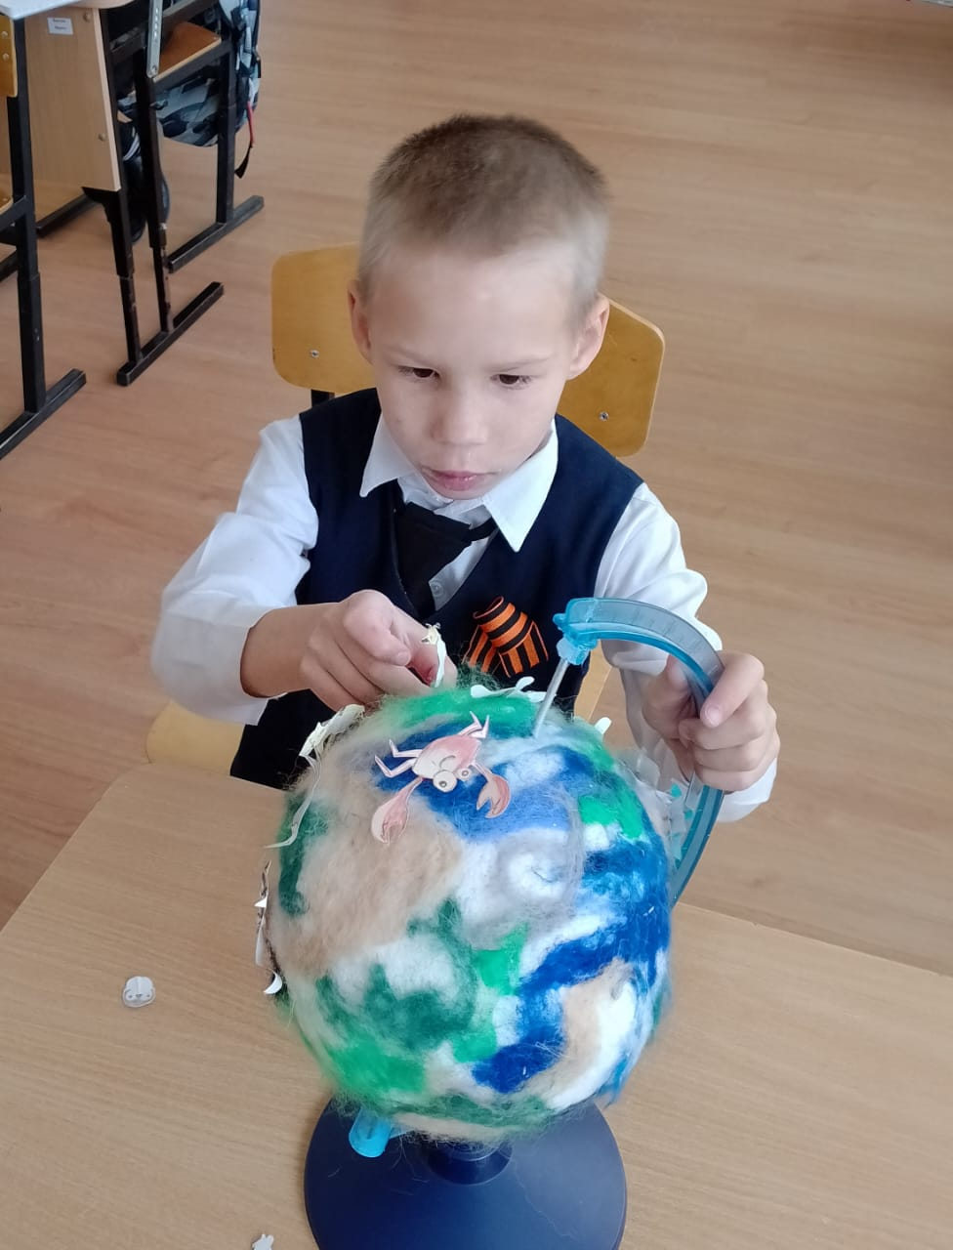
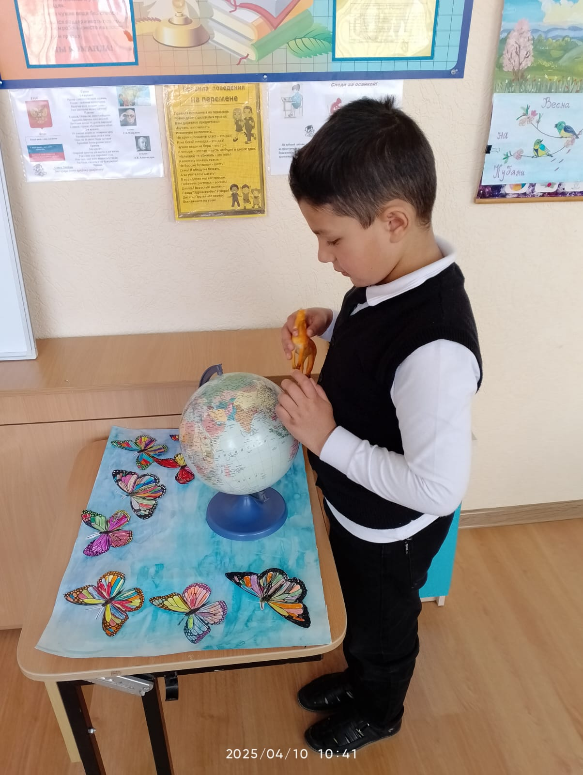
Макет Земли – коллективная творческая работа

Slide 5
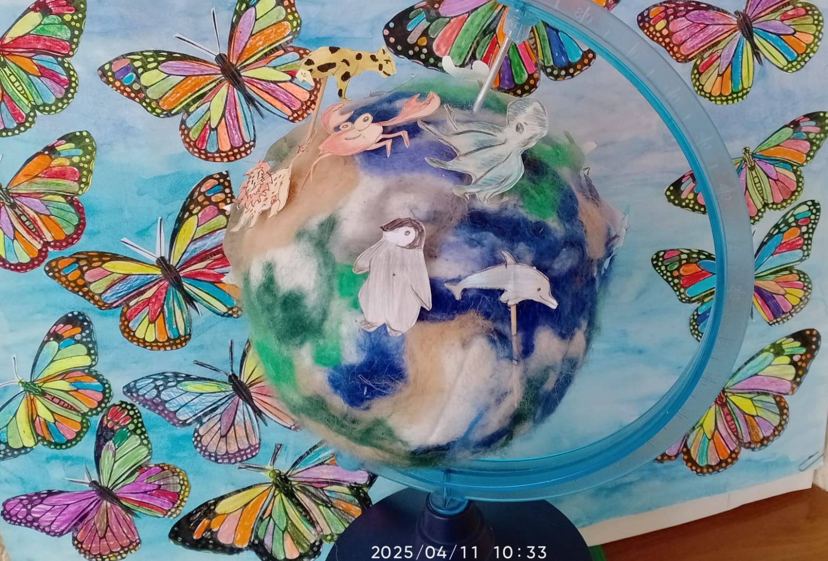
руководитель: Любовь Петровна Табачная

